Slide 1

SANTE APROXIMITE
Plateforme de pilotage sanitaire, d'orientation des soins et de coordination d'urgence

Slide 2
Pourquoi cette solution compte
Rapprocher les populations de l'offre de soins grace a la geolocalisation des centres.
Donner aux autorites une vision territoriale exploitable pour la planification et la supervision.
Mieux tracer les plaintes, la satisfaction et la qualite de service.
Accroitre la reactivite des services d'urgence avec la position GPS et le suivi des statuts.

Slide 3
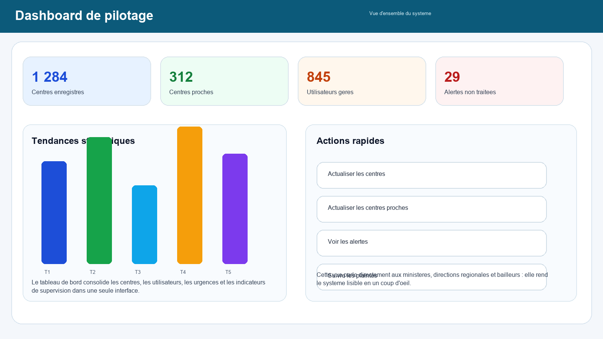
Vue 1 - Dashboard strategique
Capture d'ecran illustrative basee sur l'interface du projet
Synthese immediate des centres, utilisateurs et urgences.
Point d'entree ideal pour un ministere ou une cellule de pilotage.
Lecture rapide des indicateurs utiles a la decision.

Slide 4
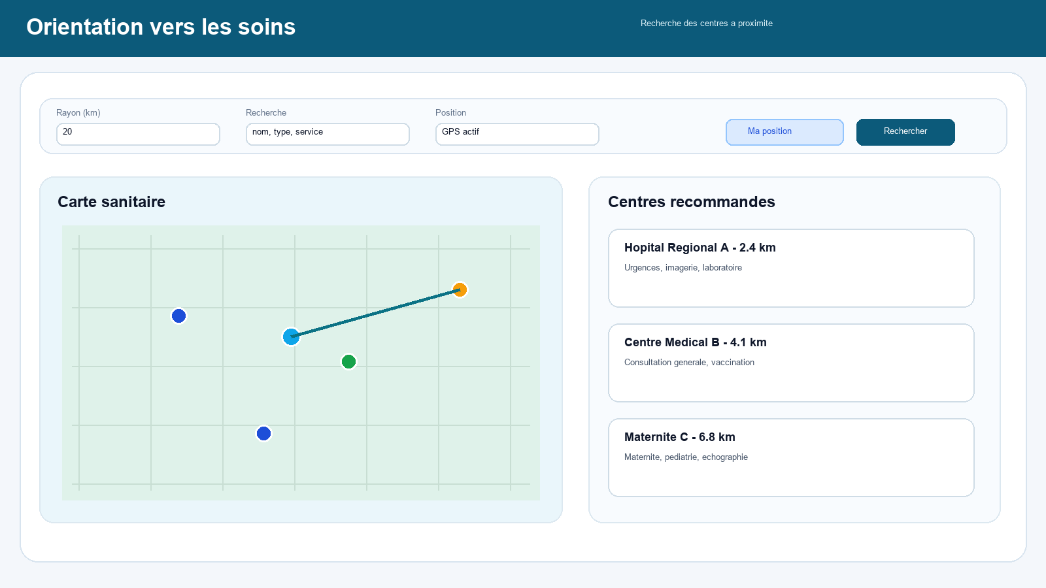
Vue 2 - Orientation vers les soins
Recherche des centres a proximite et navigation
L'usager visualise les centres les plus proches selon sa position.
Les services disponibles et le plateau technique sont directement visibles.
Le module facilite l'orientation et limite les pertes de temps.

Slide 5
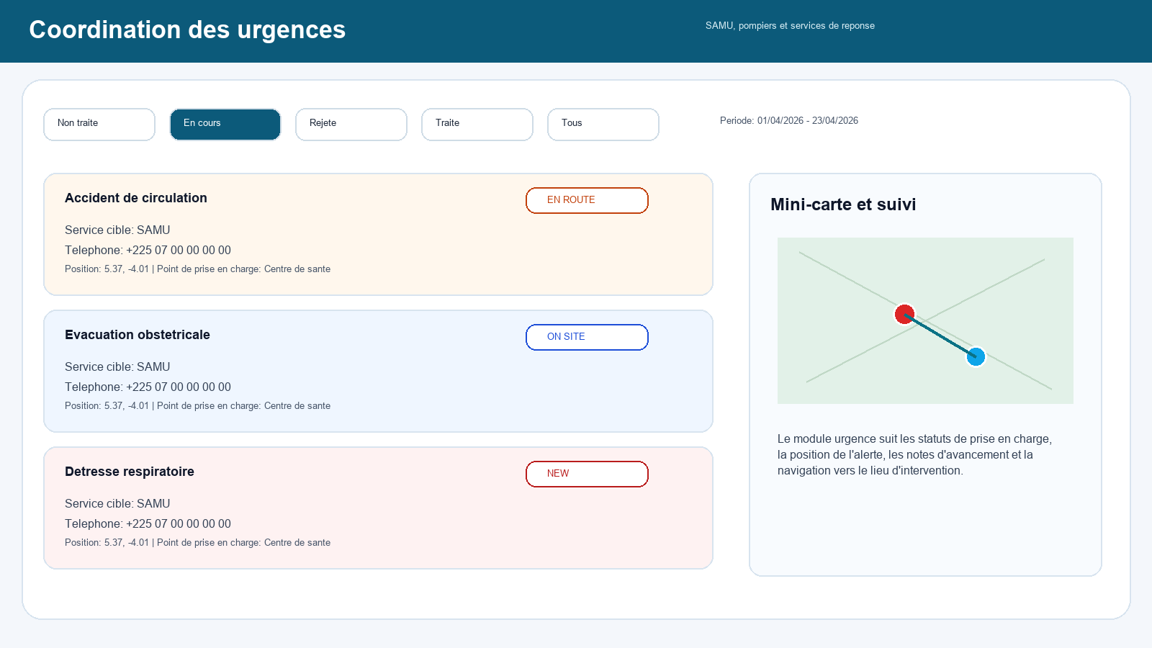
Vue 3 - Gestion des urgences
Suivi des alertes et coordination terrain
Reception des alertes avec geolocalisation du demandeur.
Suivi des etapes de prise en charge par le service competent.
Interet fort pour SAMU, pompiers, protection civile et centres de commandement.

Slide 6
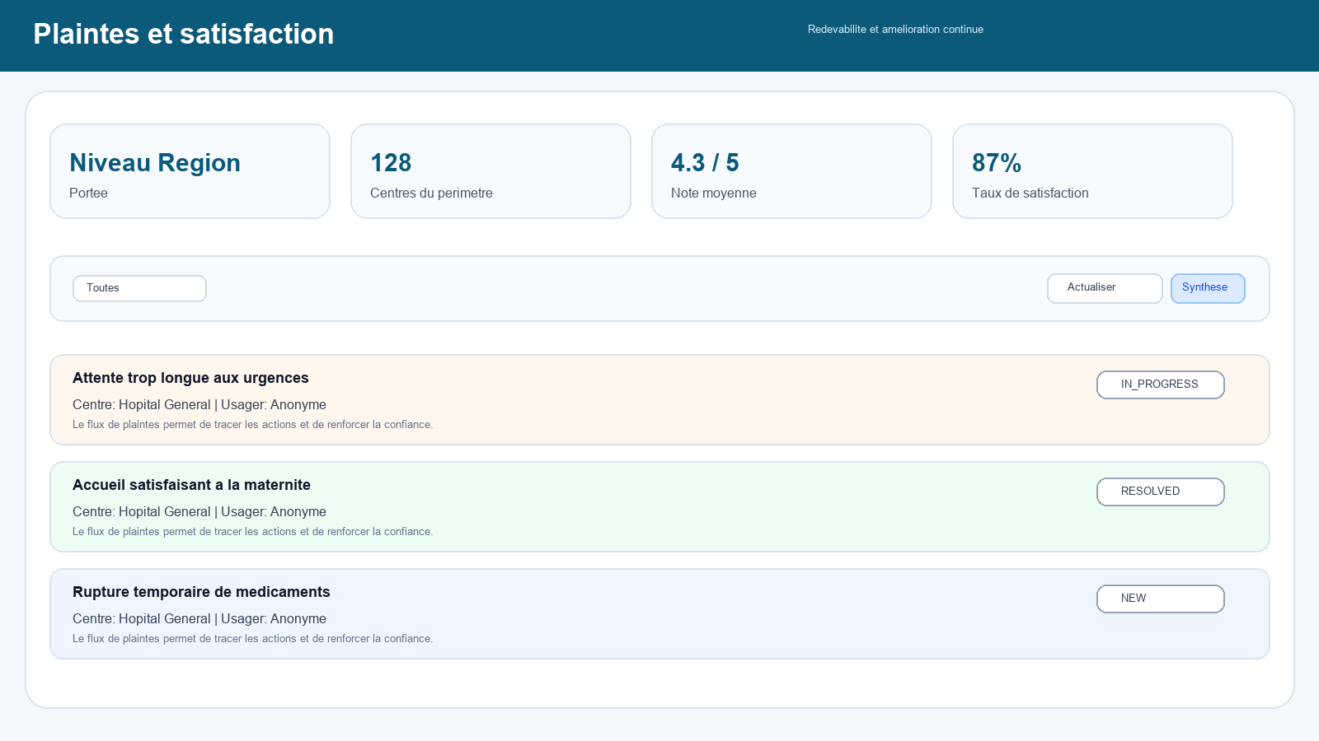
Vue 4 - Plaintes et satisfaction
Redevabilite et amelioration continue
Les plaintes deviennent tracables, actionnables et mesurables.
Les evaluateurs disposent d'une synthese de satisfaction par perimetre.
Le module renforce la confiance entre usagers, centres et autorites.

Slide 7
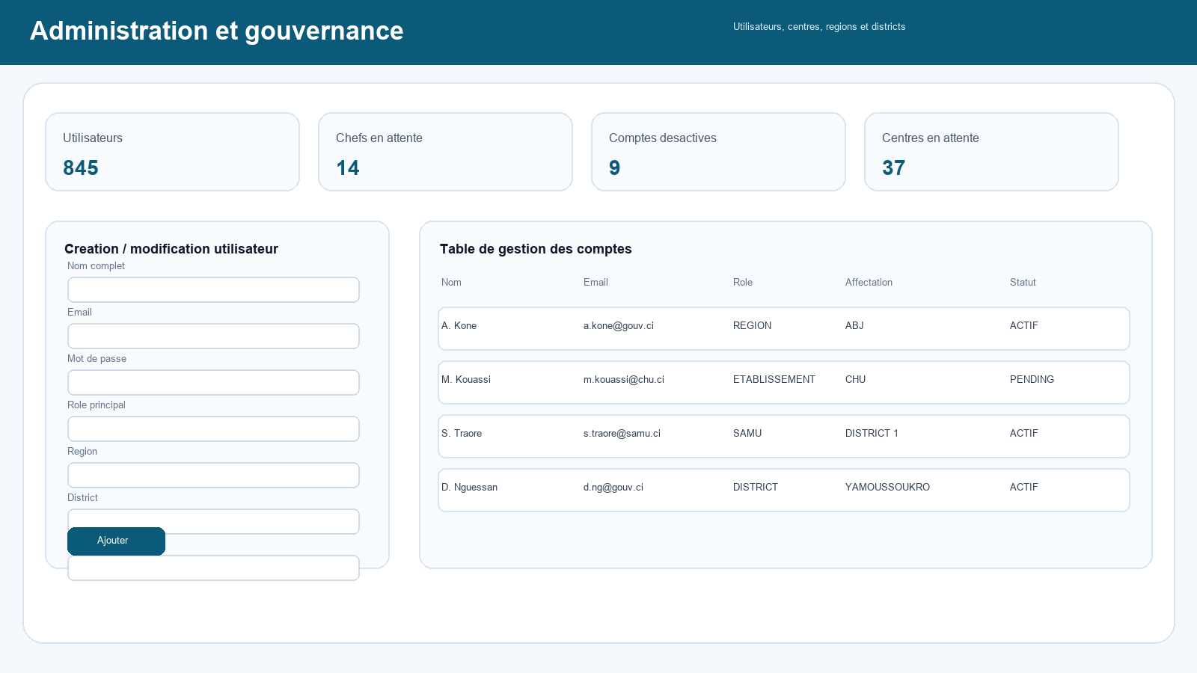
Vue 5 - Administration et gouvernance
Gestion des comptes, des centres et du referentiel territorial
Gestion multi-roles: national, region, district, etablissement, urgence.
Validation des centres et pilotage de l'expansion territoriale.
Base solide pour un deploiement institutionnel a grande echelle.

Slide 8
Proposition de valeur pour les partenaires
Pour les autorites sanitaires: un outil de gouvernance, de supervision et d'equite d'acces.
Pour le gouvernement: une infrastructure numerique de service public visible et mesurable.
Pour les bailleurs: un projet a impact direct sur l'acces aux soins, l'urgence et la redevabilite.
Pour les partenaires techniques: une base evolutive integrant web, mobile et backend.

Slide 9
Prochaine etape recommandee
Organiser une demonstration institutionnelle guidee.
Choisir un territoire pilote et definir les indicateurs de succes.
Structurer un partenariat en trois volets: technologie, deploiement, accompagnement.
Lancer ensuite la communication officielle et la mobilisation des bailleurs.

